Slide 2
পরিচিতি
মিল্লাত হোসেন
সহকারী শিক্ষক
দারুল ইসলাম বালিকা উচ্চবিদ্যালয়
চাটখিল,নোয়াখালী।
millat7107@gmail.com
নবম-দশম শ্রেণি
জীববিজ্ঞান
চতুর্থ অধ্যায়
শ্বসন।
তাং

Slide 3
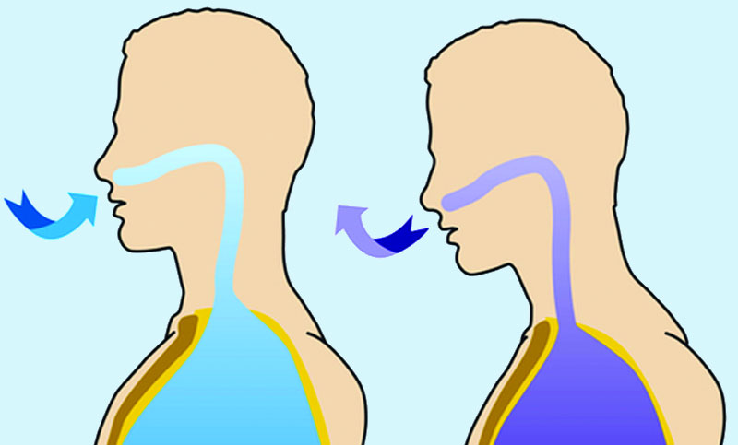
নিচে শ্বসনের বিক্রিয়া দুটির মধ্যে প্রধান পার্থক্য কী?
তা হলে অক্সিজেনের প্রয়োজনীয়তার ভিত্তিতে শ্বসনকে কয় ভাগে ভাগ করা যায়?
1. C₆H₁₂O₆+6O₂ 6CO₂+6H₂O+ energy (686 k cal/Mole)
এনজাইম
2.C₆H₁ ₂O₆ 2C₂H₅OH+2CO₂+enery
একটি বিক্রিয়া অক্সিজেনের উপস্থিতিতে এবং অন্যটি অক্সিজেনের অনুপস্থিতিতে এনজাইমের দিয়ে সংগঠিত হয়।
দুই ভাগে ভাগ করা যায়।
সবাত শ্বসন ও অবাত শ্বসন

Slide 4
আজকের পাঠ-সবাত শ্বসন ও অবাত শ্বসন

Slide 5
শিখনফল
এই পাঠ শেষে শিক্ষার্থীরা---
১। শ্বসন কাকে বলে বলতে পারবে,
২। সবাত শ্বসন প্রক্রিয়ার সংক্ষিপ্ত বর্ণনা দিতে পারবে,
৩। অবাত শ্বসন প্রক্রিয়ার সংক্ষিপ্ত বর্ণনা দিতে পারবে।

Slide 6
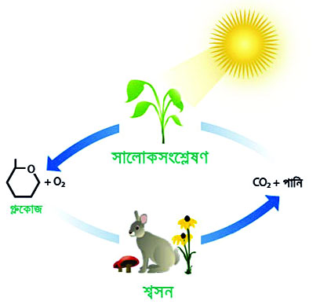
নিচের চিত্রটি দেখে শ্বসনের সংজ্ঞা বলতে পারবে?
যে জৈব রাসায়নিক প্রক্রিয়ায় জীবকোষস্থ খাদ্যবস্তু মুক্ত অক্সিজেনের উপস্থিতিতে বা অনুপস্থিতিতে উৎসেচকের সহায়তায় জারিত হয়ে কার্বন ডাই-অক্সাইড ও পানি উৎপন্ন করে এবং খাদ্যে আবদ্ধ স্থৈতিক শক্তি (গ্লুকোজ যা সালোক সংশ্লেষণের সময় উৎপন্ন হয়) গতি শক্তি বা তাপশক্তিতে রূপান্তরিত হয়ে মুক্ত হয় তাকে শ্বসন বলে।

Slide 7
একক কাজ
শ্বসনের সংজ্ঞা লিখ।

Slide 8
সবাত শ্বসনের ধাপ/সবাত শ্বসন পদ্ধতি
সবাত শ্বসন প্রক্রিয়া চারটি ধাপে সম্পন্ন হয়। ধাপগুলো এরকমঃ-
১। গ্লাইকোলাইসিস
২। অ্যাসিটাল কো-এ সৃষ্টি
৩। ক্রেবস চক্র
৪। ইলেকট্রন প্রবাহতন্ত্র।

Slide 9
১।গ্লাইকোলাইসিস(গ্লুকোজ ভাঙ্গা)
এই প্রক্রিয়ায় এক অনু গ্লুকোজ (6c) বিভিন্ন রাসায়নিক বিক্রিয়ায় জারিত হয়ে দুই অনু পাইরুভিক এসিড (3c), চার-অনু ATP এবং দুই অনু NADH2 উৎপন্ন করে। ATP ও NADPH2 কে আত্তীকরণ শক্তি বলে। দুই-অনু ATP খরছ হয়ে যায়। গ্লাইকোলাইসিসের বিক্রিয়াগুলো কোষের সাইটোপ্লাজমে ঘটে অর্থাৎ এটি সাইটোপ্লাজমিক ধাপ।
গ্লুকোজ (6C)
4 ATP
খরছ-2ATP
2NADH₂
২ অনু পাইরুভিক এসিড(3C)

Slide 10
২।অ্যাসিটাল Co-A সৃষ্টি
গ্লাইকোলাইসিস পর্যায়ে সৃষ্ট দুই অনু পাইরুভিক এসিড (3C) পর্যাপ্ত অক্সিজেনের উপস্থিতিতে পর্যায়ক্রমিক বিক্রিয়া করে। বিক্রিয়া শেষে প্রতি অনু পাইরুভিক এসিড থেকে 2 কার্বনবিশিষ্ট এক অনু অ্যাসিটাল কো এনজাইম,এক অনু CO2 (যা বের হয়ে চলে যায়) এবং এক অনু NADH2 উৎপন্ন হয়। এই বিক্রিয়াটি কোষের সাইটোপ্লাজমে ঘটে এবং ক্রেবস চক্রের মাধ্যমে বিক্রিয়াটি সম্পন্ন করে।
CO₂
পাইরুভিক এসিড (3C)
(জারিত হয়)
অ্যাসিটাল-Co-A (2C)
NAD
NADH₂
(NAD বিজারিত হয়)

Slide 11
৩।ক্রেবস চক্র
ইংরেজ প্রাণ রসায়নবিদ Sir Hans Krebs এ চক্রটি আবিষ্কার করেন বলে একে ক্রেবস চক্র বলে। ক্রেবস চক্র পর্যাপ্ত অক্সিজেনের উপস্থিতিতে মাইটোকন্ড্রিয়ার ম্যাট্রিক্সে সংঘটিত হয়। এই ধাপে ২ অণু অ্যাসিটাইল কো-এ জারিত হয়। প্রতি অনু এসিটাল কো-এ থেকে ৩ অণু NADH2, ১ অণু FADH2, ১ অণু GTP, ২ অণু CO2 তৈরি হয়

Slide 12
৪। ইলেকট্রন প্রবাহতন্ত্র
এ প্রক্রিয়ায় উপরোক্ত তিনটি ধাপে উত্পন্ন NADH2, FADH2 জারিত হয়ে (ইলেক্ট্রন গ্রহণ করে) ATP, পানি ও তাপশক্তি উত্পন্ন করে। ইলেকট্রন প্রবাহতন্ত্র কোষের মাইটোকন্ড্রিয়ার অন্তঃপর্দায় বা ক্রিস্টিতে ঘটে।

Slide 13
শ্বসনে উৎপাদিত রাসায়নিক শক্তির হিসাবঃ -
1 অনু NADH2 3 অনু ATP
1 অনু FADH2 2অনু ATP
1অনু GTP 1অনু ATP
১। 2 টি ATP=2টি ATP
২। ১০ টি NADH2=30টি ATP
মোট ৩৮টি ATP
৩। ২ টি FADH2=4টি ATP
৪। ২ টি GTP=2টি ATP

Slide 14
গ্লাইকোলাইসিস বলতে কী বুঝায়?
সবাত শ্বসনের কোন ধাপে কত অণু ATP উৎপন্ন হয়? ব্যাখ্যা কর।

Slide 15
অবাত শ্বসন
দুটি ধাপে অবাত শ্বসন প্রক্রিয়া হয়ে থাকে। ধাপ দুটি হলোঃ
১। গ্লুকোজের অসম্পূর্ণ জারণ
২। পাইরুভিক অ্যাসিডের বিজারণ।

Slide 16
ধাপ-১ : গ্লুকোজের অসম্পূর্ণ জারণ বা গ্লাইকোলাইসিস
এই ধাপে এক অণু গ্লুকোজ থেকে দুই অণু পাইরুভিক এসিড, চার অণু ATP (এর মধ্যে দুই অণু ব্যবহার হয়ে যায়) ও ২ অণু NADH+H⁺ উৎপন্ন হয়।
C₆H₁₂O₆
এনজাইম
2(CH₃-CO-COOH) + 2ATP +
2(NADH+H⁺)
পাইরুভিক এসিড

Slide 17
ধাপ-২ : পাইরুভিক অ্যাসিডের বিজারণ
পাইরুভিক এসিড 3 কার্বন বিশিষ্ট। এটি থেকে দুই টাইপের উৎপাদ উৎপন্ন হওয়া সম্ভব। হয় উৎপন্ন হবে ২ অনু পাইরুভিক অ্যাসিড থেকে 3 কার্বন বিশিষ্ট ২ অনু ল্যাকটিক অ্যাসিড (CH3-CHOH-COOH) অথবা উৎপন্ন হবে ২ অনু ইথাইল অ্যালকোহল/ইথানল (CH3-CH2-OH)। ইথানলে কার্বন সংখ্যা ২টা যার কারণে এর সাথে CO2 উৎপন্ন হবে।

Slide 18
ইথানল সৃষ্টিঃ এই পর্যায়ে ২টি পাইরুভিক অ্যাসিড বিভিন্ন এনজাইমের প্রভাবে ২ অনু ইথানল, ২ অনু CO2 উৎপন্ন করে। ২ টি হাইড্রোজেন ত্যাগ করে NAD তে মুক্ত হয়
NADH+H⁺
নিচে প্রতি অনু পাইরুভিক অ্যাসিডের বিক্রিয়া দেখান হলো-
CO₂
NADH+H⁺
NAD
CH₃-CO-COOH
CH₃-CHO
CH₃-CH₂OH
এনজাইম
পাইরুভিক এসিড
এসিটালডিহাইড
ইথানল
পাইরুভিক অ্যাসিড এনজাইমের সাহায্যে কার্বনডাই অক্সাইড এবং এসিটালডিহাইড উৎপন্ন করে। আবার এসিটালডিহাইড এনজাইমের সাহায্যে ইথানল তৈরি করে।

Slide 19
NADH+H⁺
(II) ল্যাকটিক অ্যাসিড সৃষ্টি: এই পর্যায়ে ২ অনু পাইরুভিক অ্যাসিড
হতে হাইড্রোজেন গ্রহণ
করে ২ অনু ল্যাকটিক অ্যাসিডে পরিনত হয়। এ ক্ষেত্রে উৎপন্ন হয় না।
CO₂
নিচে প্রতি অনু পাইরুভিক অ্যাসিডের বিক্রিয়া দেখান হলো-
NADH+H⁺
NAD
CH₃-CO-COOH
CH₃-CHOH-COOH
পাইরুভিক এসিড
ল্যাকটিক অ্যাসিড

Slide 20
দলগত কাজ
পাইরুভিক এসিড 3 কার্বন বিশিষ্ট,এটি থেকে দুই টাইপের উৎপাদ উৎপন্ন হওয়া সম্ভব-- যুক্তিসহকারে বুঝিয়ে লিখ।

Slide 21
মূল্যায়ন
১। সবাত শ্বসনের রাসায়নিক সমীকরণটি লিখ?
২। সবাত শ্বসনের কোন ধাপে আত্তীকরন শক্তি উৎপন্ন হয়?
৩। সবাত শ্বসনের কোন কোন ধাপ কোষের সাইটোপ্লাজোমে সংঘটিত হয়?
৪। পাইরুভিক এসিডের সংকেত কী?
৫। ক্রেবস চক্র কাকে বলে?
৬। অবাত শ্বসনে কম শক্তি উৎপন্ন হয় কেনো?
৭। গ্লাইকোলাইসিস ধাপে কত অণু ATP অবশিষ্ট থাকে?

Slide 22
বাড়ির কাজ
শ্বসন প্রক্রিয়ায় গ্লুকোজে সঞ্চিত শক্তির মুক্তি ঘটে--বিষয়টি ব্যাখ্যা করো।

